Slide 1

Μαθαίνω Ελληνικά
38. Ερωτηματικές λέξεις : Ποιος / Ποια / Τι /Πού/Πώς
Δρ Ελένη Χαραλάμπους

Slide 2



Ημερομηνία

Slide 3
Σήμερα είναι ______, __ Ιανουαρίου 2026 (__/01/2026).Τώρα είμαστε στον χειμώνα.

Slide 4
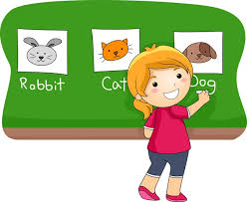
Κατανόηση προφορικού λόγου
Συμπλήρωσε !

Slide 5
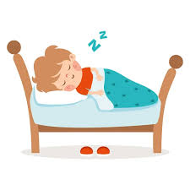
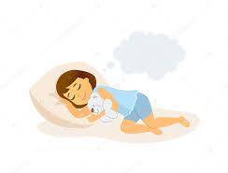
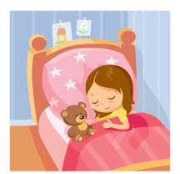
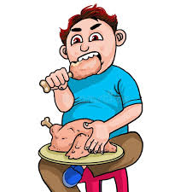
__________ κοιμάται; Ο Πέτρος κοιμάται.
__________ κοιμάται; Η Μαρία κοιμάται.
__________ κοιμάται; Κοιμάται στο κρεβάτι.
_______ κοιμάται; Κοιμάται μόνος του.
_______ κοιμάται; Κοιμάται μόνη της.
Ο Γιάννης ____ τρώει; Ο Γιάννης τρώει κοτόπουλο.

Slide 6
Παραγωγή προφορικού λόγου

Slide 7

Ποιος
Ποια
Τι
Πού

Slide 8
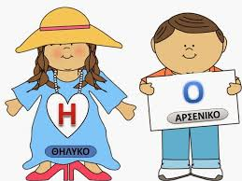
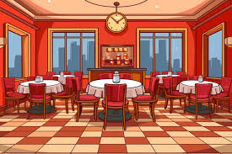

Η Μαρία σερβίρει στο εστιατόριο.
Ποιος;
Ποια;
Μαρία
Πού;
Τι κάνει;

Slide 9
Κατανόηση γραπτού λόγου

Slide 10


παραμύθι
παιχνίδι

Slide 11
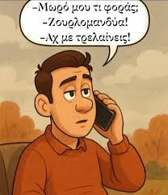

-Φοράω πιτζάμες!
παραμύθι
συζήτηση

Slide 12
Παραγωγή γραπτού λόγου

Slide 13
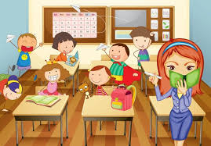
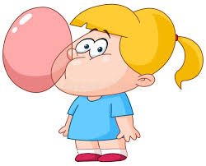
Ποια μασάει τσίχλα;
__________________
Τι μασάει;
_______________
Πού μασάει τσίχλα;
______________

Slide 14
ΕΡΓΑΣΙΑ ΣΤΟ ΣΠΙΤΙ
Το λεξικό μου

Slide 15

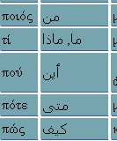
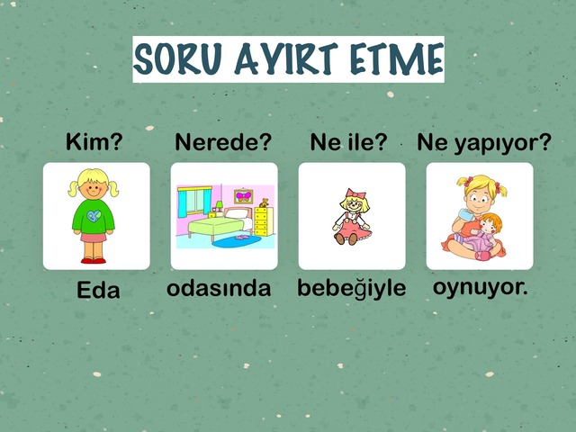

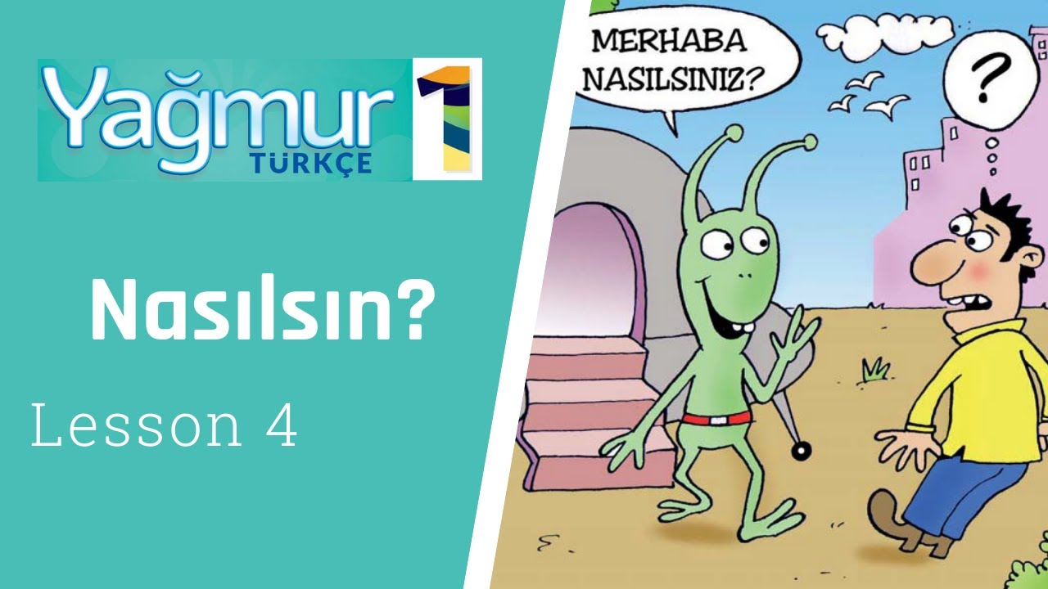
Το λεξικό μου
Ερωτηματικές λέξεις
Μητρική Γλώσσα
Ελληνική Γλώσσα

Slide 16

Αυτοαξιολόγηση στο σπίτι

Slide 17

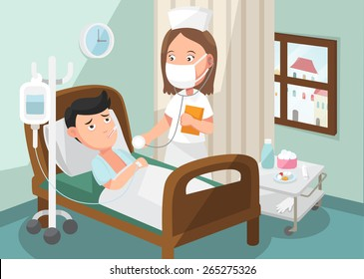
Ποια φροντίζει τον ασθενή;
Η νοσοκόμα φροντίζει τον ασθενή.

Slide 18
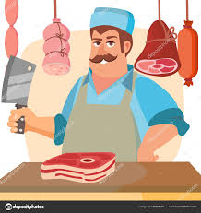
Τι κάνει ο κρεοπώλης;
Ο κρεοπώλης κόβει την μπριζόλα.

Slide 19
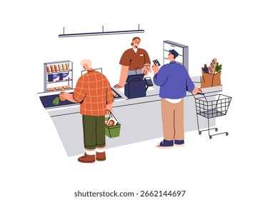
Πού είναι ο κύριος Γιάννης;
Ο Γιάννης είναι στην υπεραγορά.

Slide 20
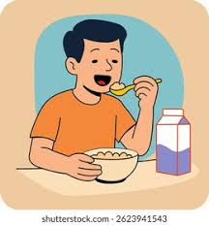
Ο Μάριος τι τρώει το πρωί;
Ο Μάριος το πρωί τρώει δημητριακά.

Slide 21
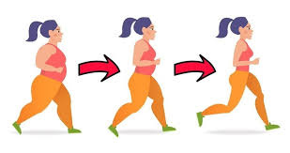
Η Ελένη πώς έχασε κιλά;
Η Ελένη έχασε κιλά με το τρέξιμο.

Slide 22

Διάλειμμα
Διάλειμμα
Διάλειμμα
Διάλειμμα
Διάλειμμα

Slide 23

www.e-charalambous.com

